Slide 1
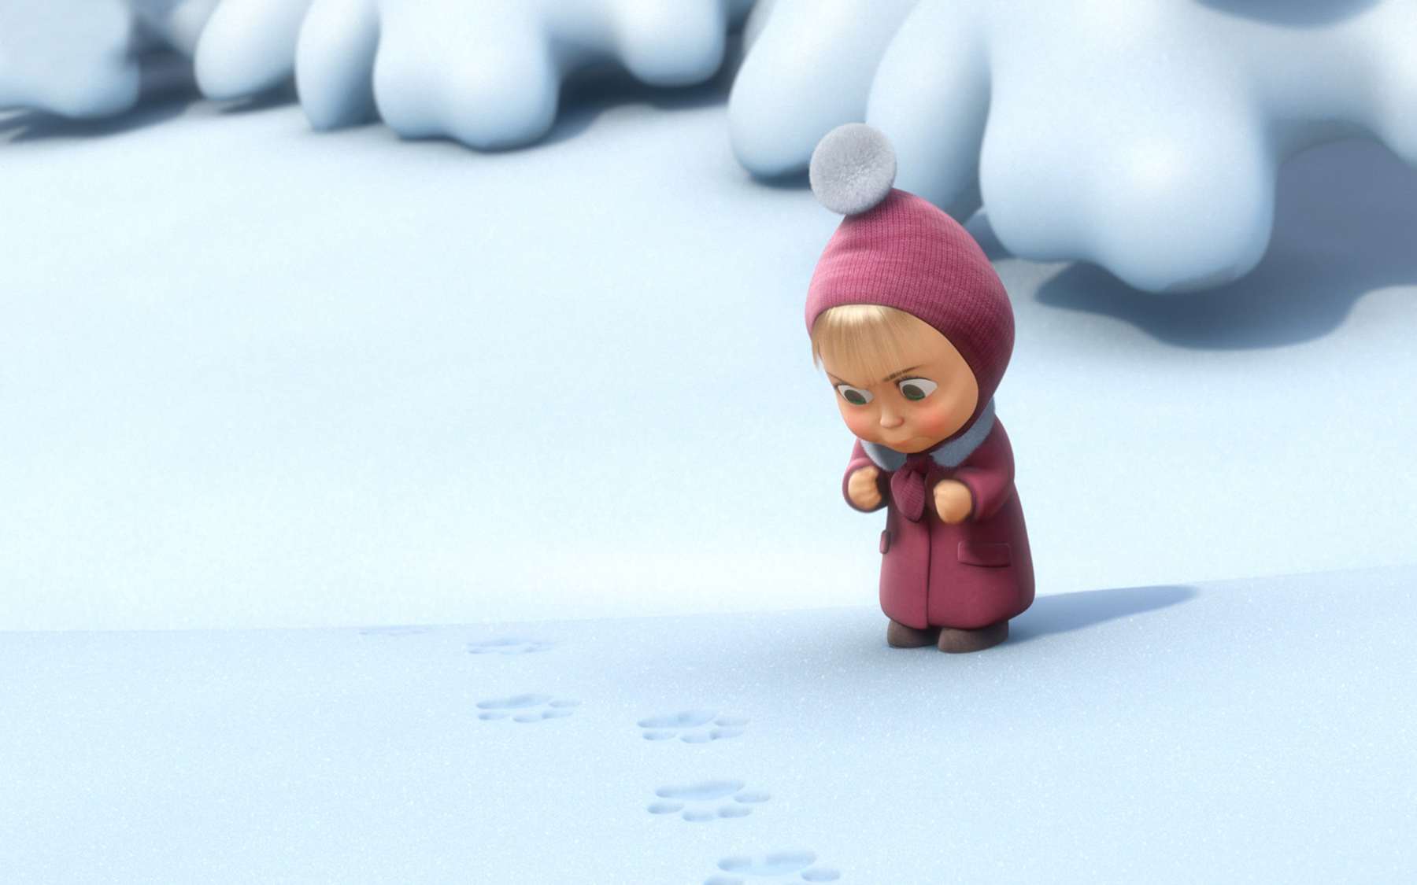
ГБДОУ детский сад № 34 Василеостровского района
Следы животных:
как научить
дошкольников распознавать следы
животных на снегу или земле
Составили воспитатели:
Попова А.В.
Кошелева О.А.

Slide 2

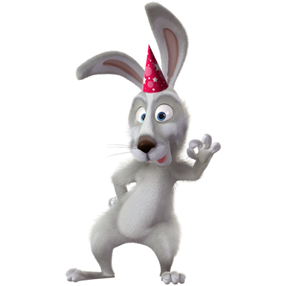
Участники проекта: дети младшей группы, воспитатели, родители воспитанников
Тип проекта: краткосрочный, познавательно-исследовательский
Вид проекта: групповой
Сроки проекта: декабрь-январь

Slide 3
Актуальность проекта
На прогулке после снегопада дети увидели много следов, среди которых много незнакомых. Их очень заинтересовало, кто оставил эти следы. Дети не смогли ответить на этот вопрос. Некоторые дети отвечали, что это кошка (собака), показывая даже на следы птиц. Многие дети имеют ограниченные знания о животных, их образе жизни, повадках и следах, которые они оставляют на снегу или земле. Это связано с отсутствием возможности регулярно наблюдать за природой и взаимодействовать с ней.
Работа с природными объектами, такими как следы животных, помогает детям развивать важные когнитивные навыки, такие как внимание к деталям, логическое мышление и способность делать выводы на основе наблюдений.
Проект «Следы животных» стимулирует интерес детей к исследованию природы, развивает наблюдательность и аналитические способности.
Таким образом, проект «Следы животных» решает важные задачи воспитания и образования детей, способствуя их всестороннему развитию и подготовке к дальнейшей жизни в гармонии с природой и обществом.

Slide 4
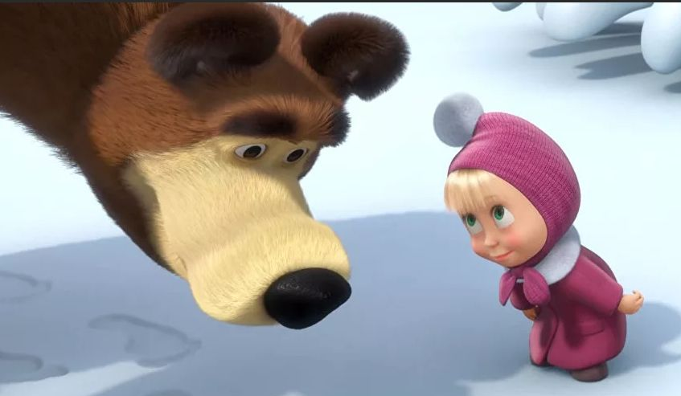
Цель проекта
Создание условий для формирования представления детей о том, что в природе оставленные на снегу или земле следы помогут считывать информацию о животном.

Slide 5
Задачи проекта
Познакомить детей с понятием «след», как оттиск любого предмета или тела
Развивать познавательную активность детей, фантазию, логическое мышление, исследовательские умения
Расширять представления детей о многообразии животных ближайшего окружения, явлениях природы
Формировать умение выделять особенности внешнего вида следов животных и определять кому они принадлежат
Способствовать активному вовлечению родителей в совместную деятельность с ребенком
Воспитывать бережное отношение к живой природе.

Slide 6
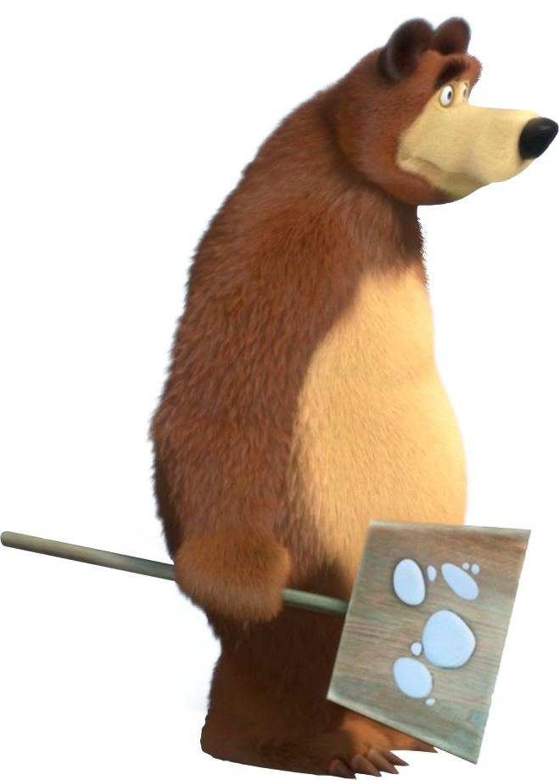
Этапы проекта
Первый этап: подготовительный
Изучение методической литературы
Обогащение развивающей предметно-пространственной среды
Информирование родителей о ходе проекта

Slide 7
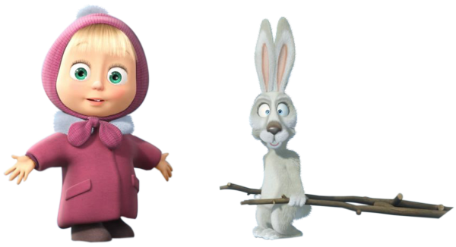
Этапы проекта
Второй этап: практический

Slide 8
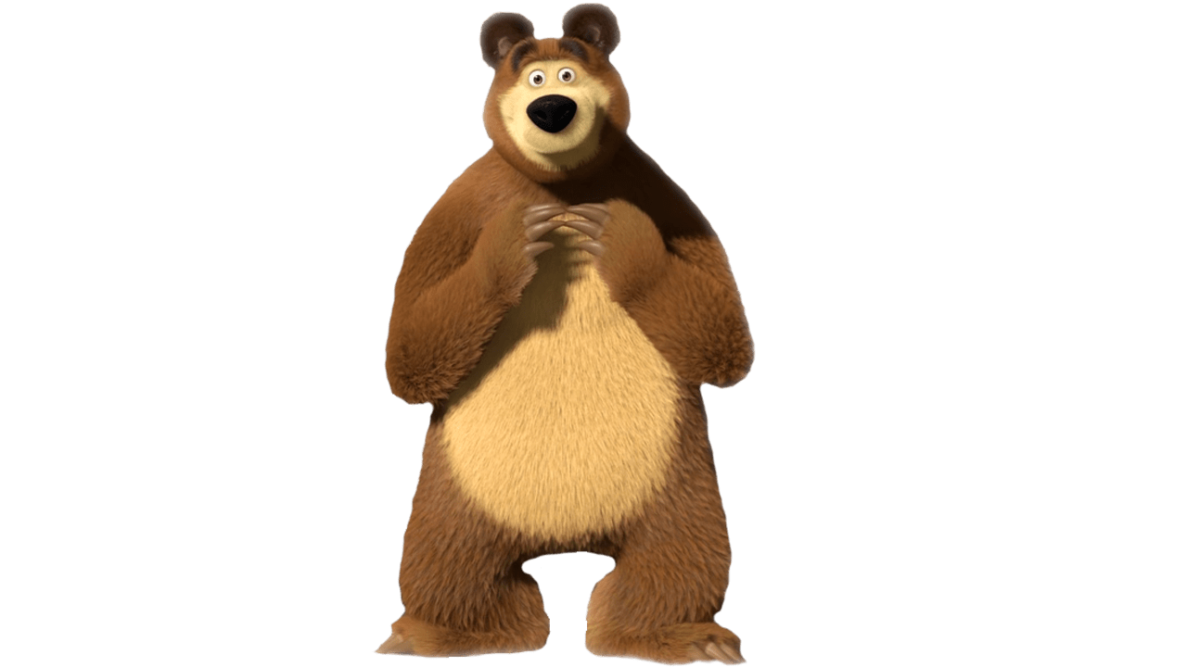
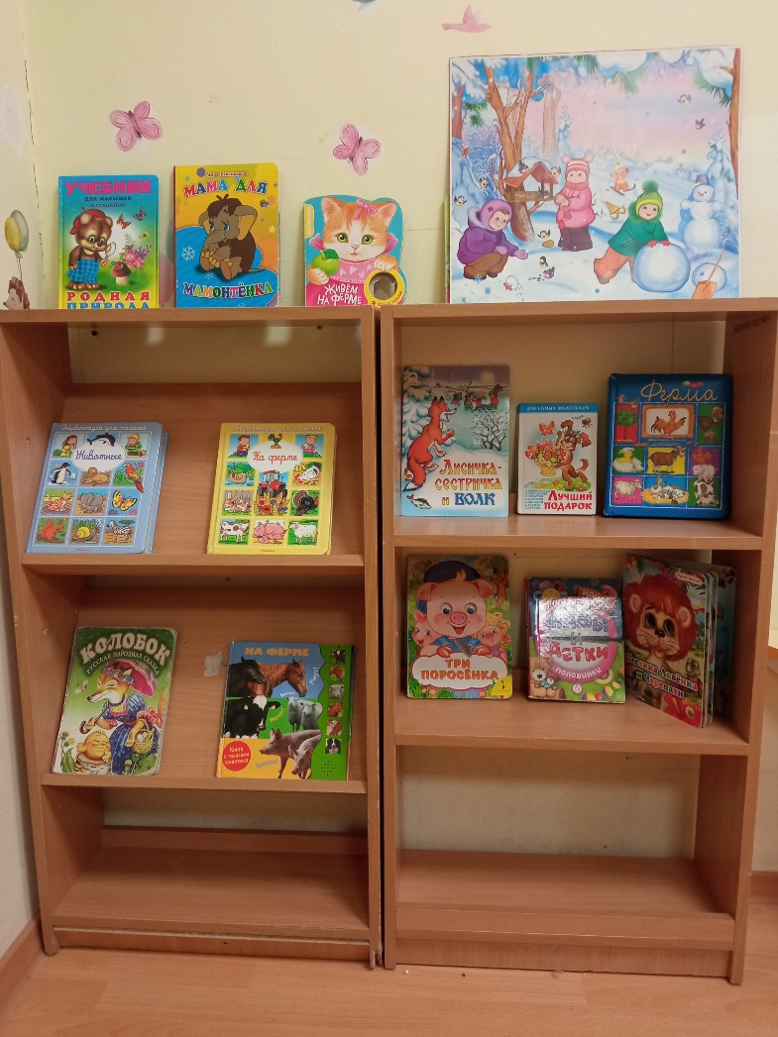
Оформление книжной выставки

Slide 9
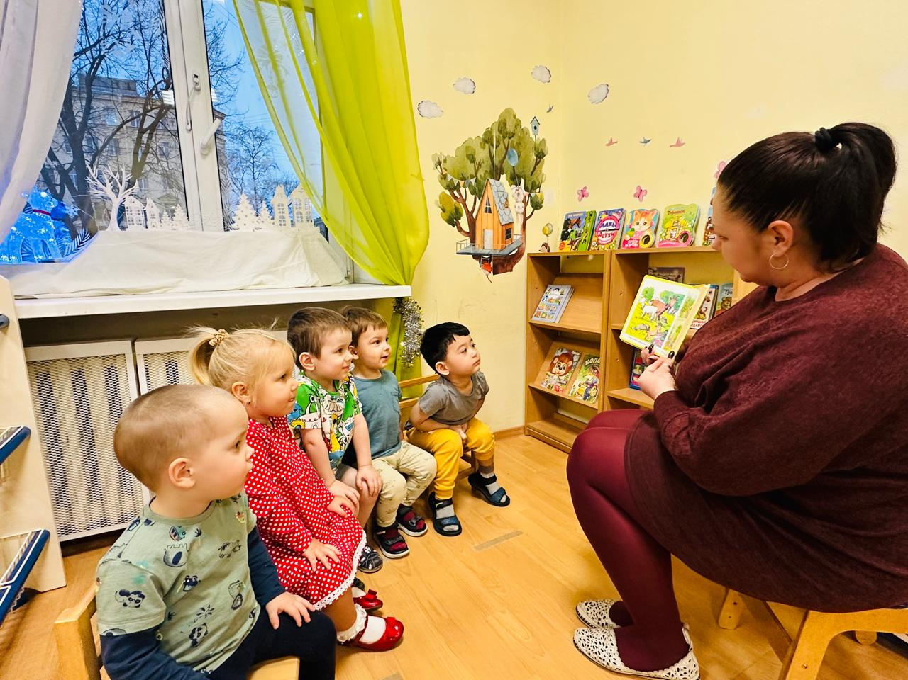
Чтение художественной литературы
Глушкова Н. «Чьи следы?»
Трусов И. «Чьи следы» (Маша и медведь)
Воронкова Л.Ф. «Снег идет»
Толстой А.Н. «Еж», «Лиса», «Как у нашего кота»….

Slide 10
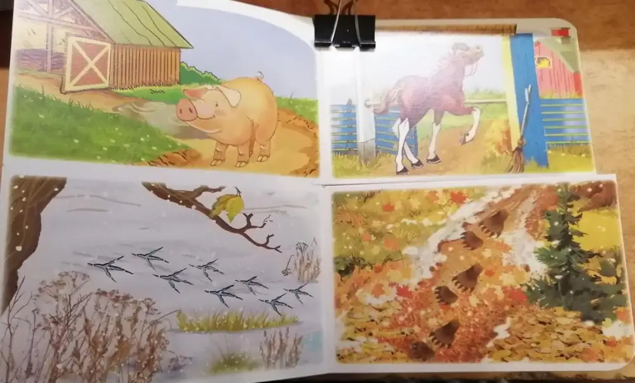
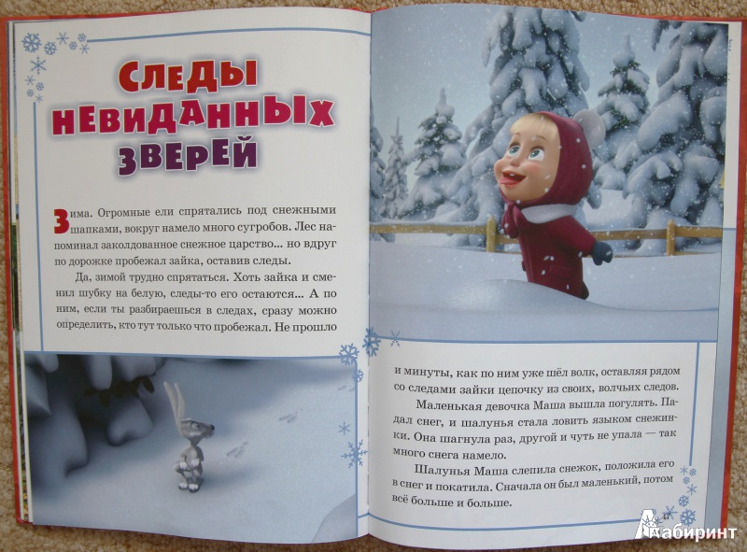
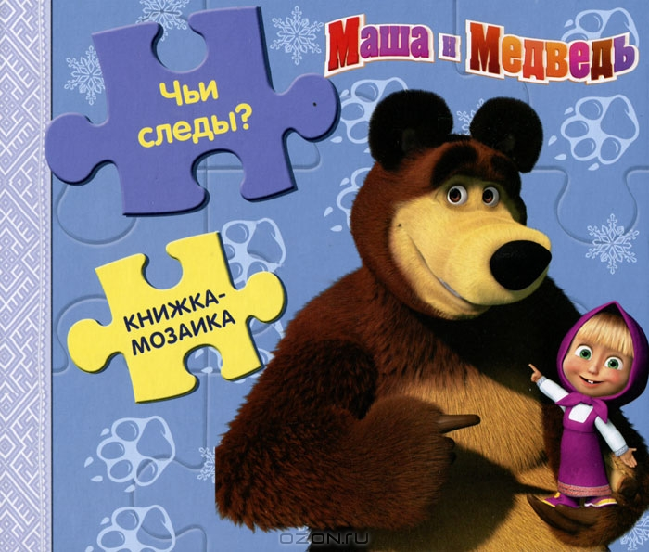
Чтение художественной литературы

Slide 11
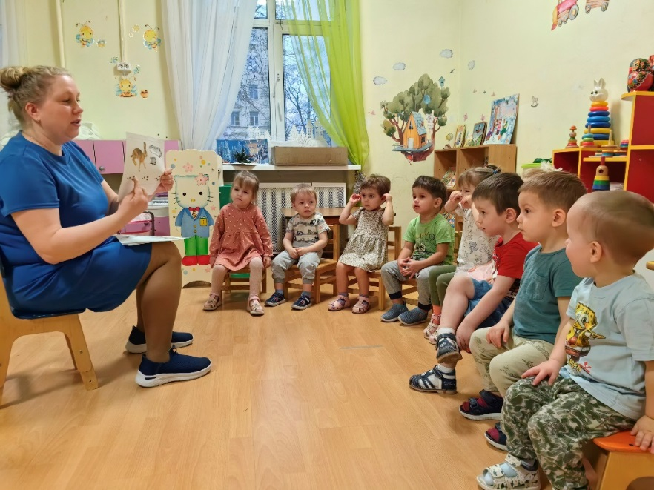
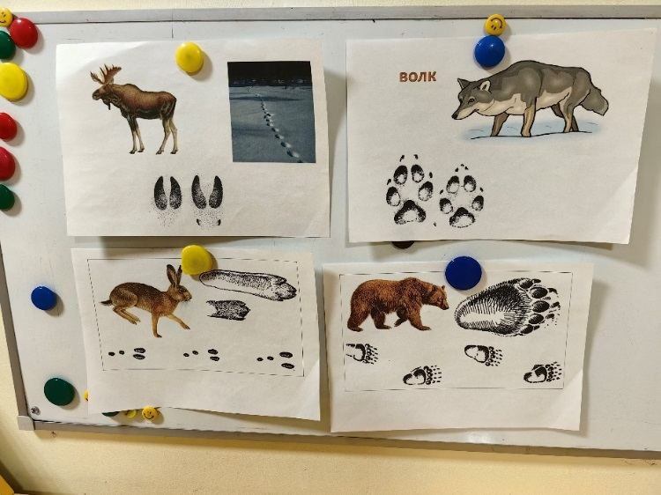
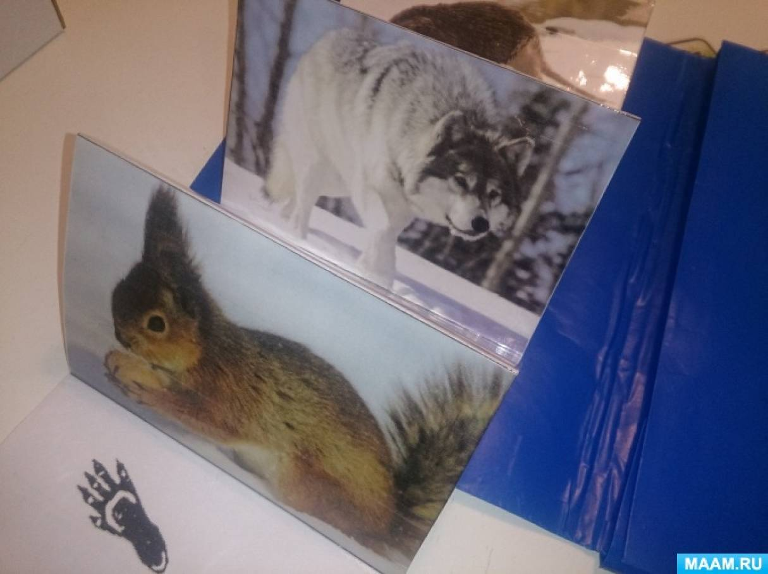
Рассматривание иллюстраций

Slide 12
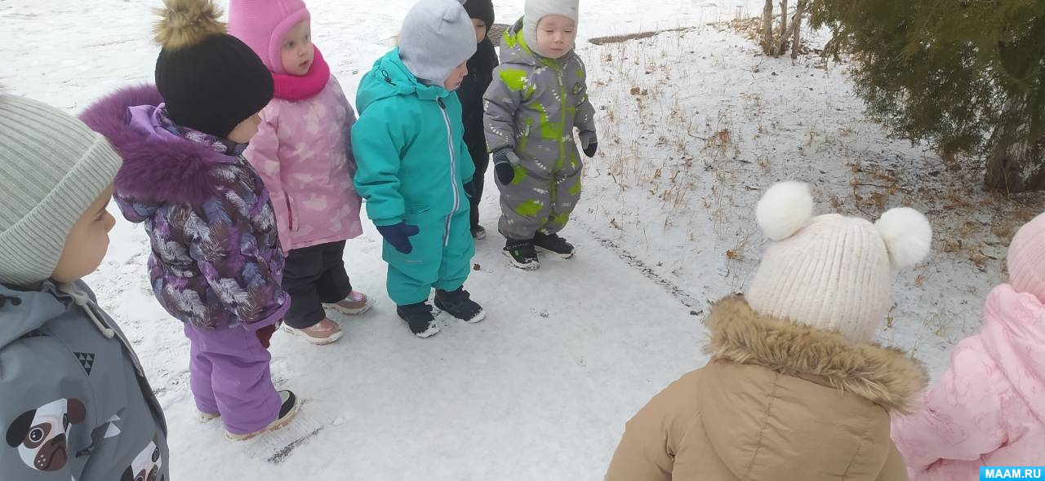
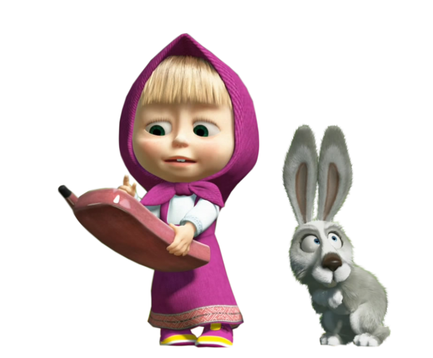
Наблюдение и экспериментирование

Slide 13
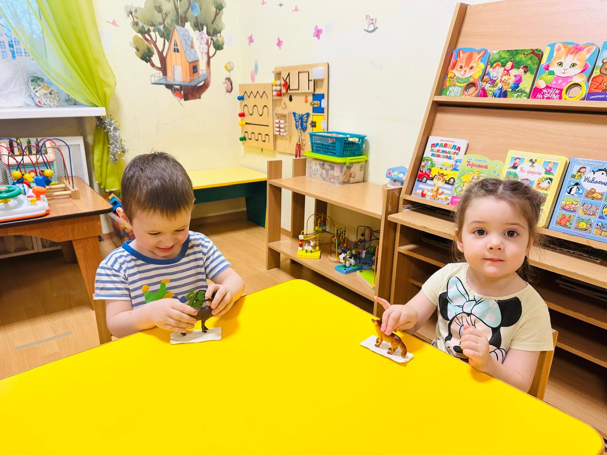
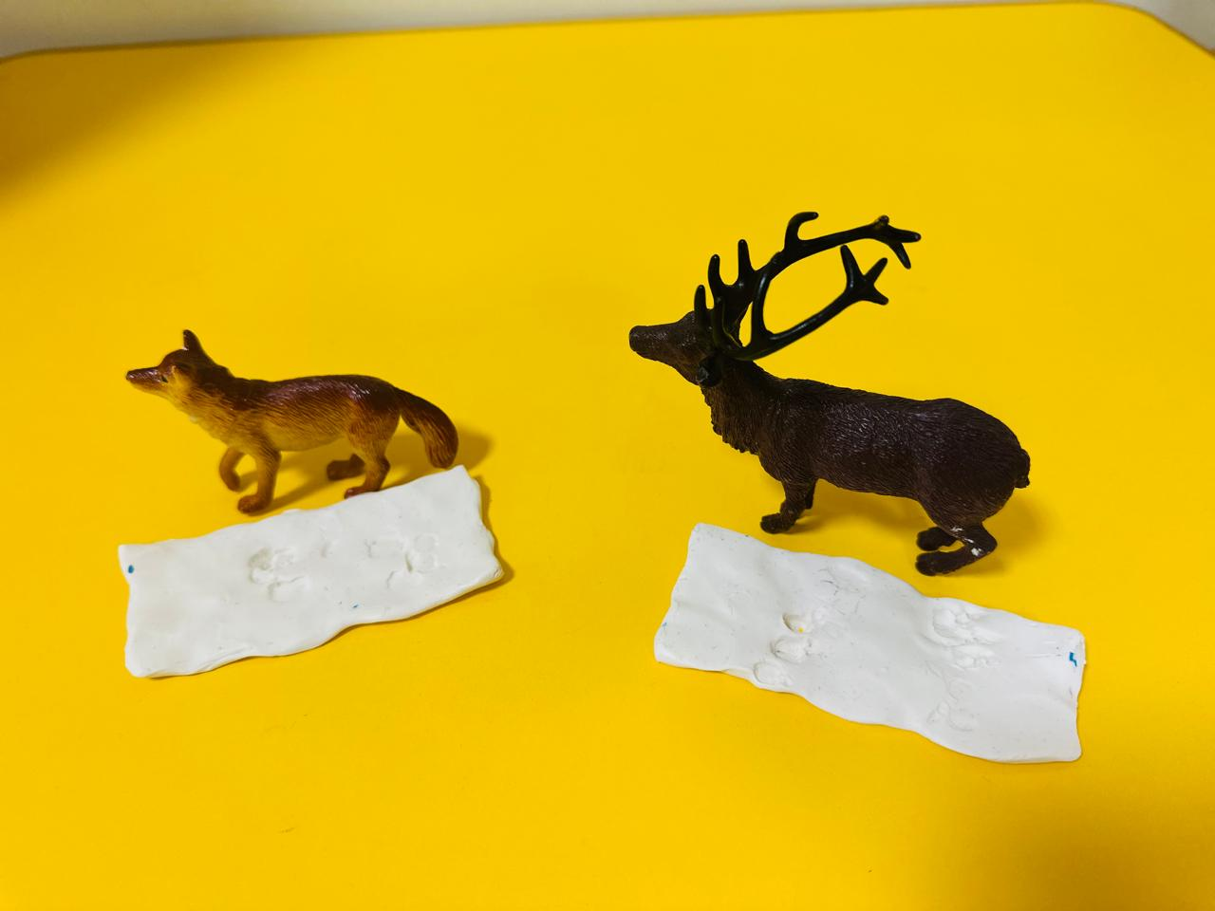
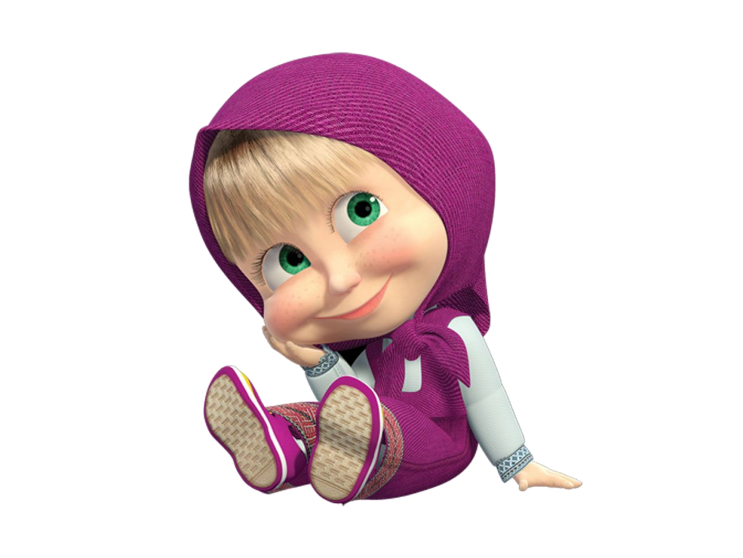
Оттиск (отпечаток) на пластилине

Slide 14
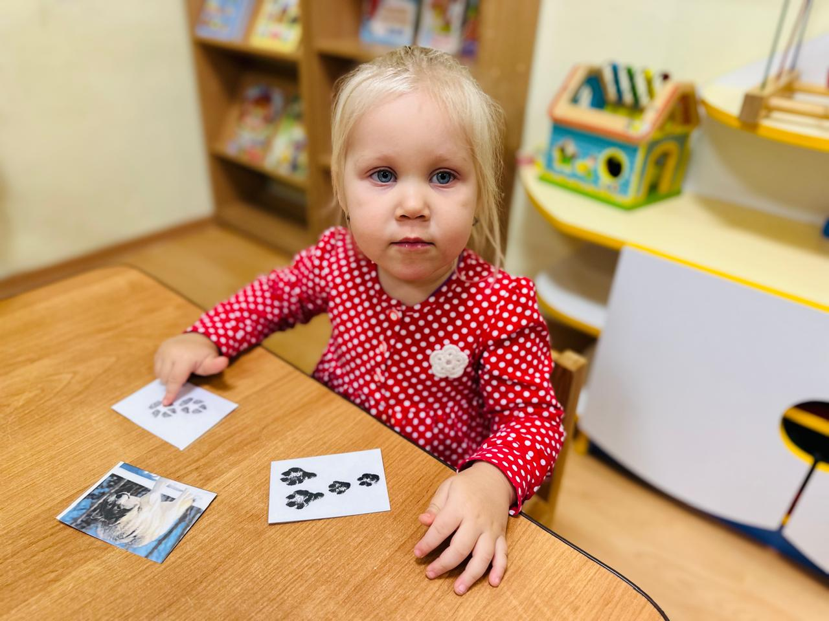
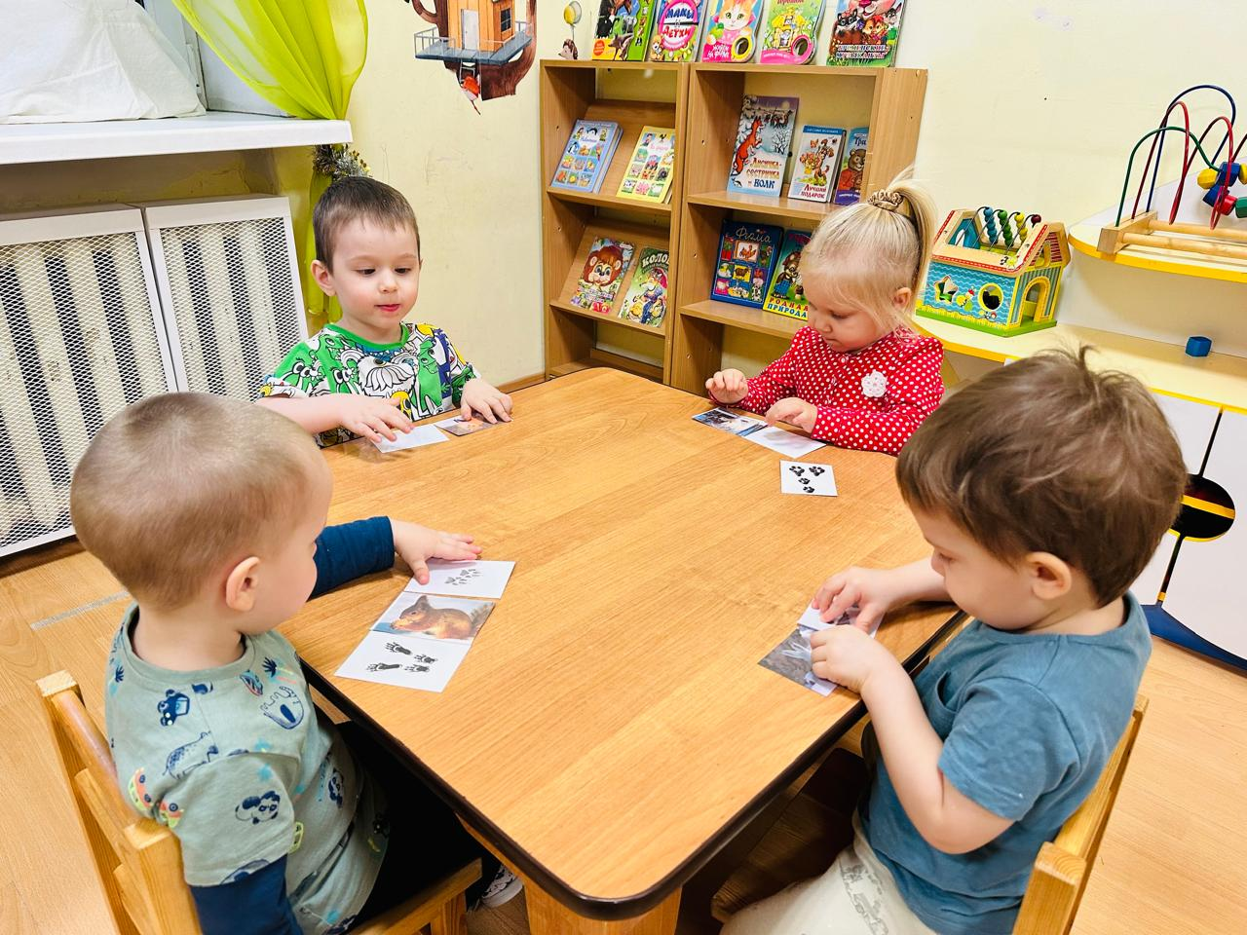
Дидактические игры

Slide 15
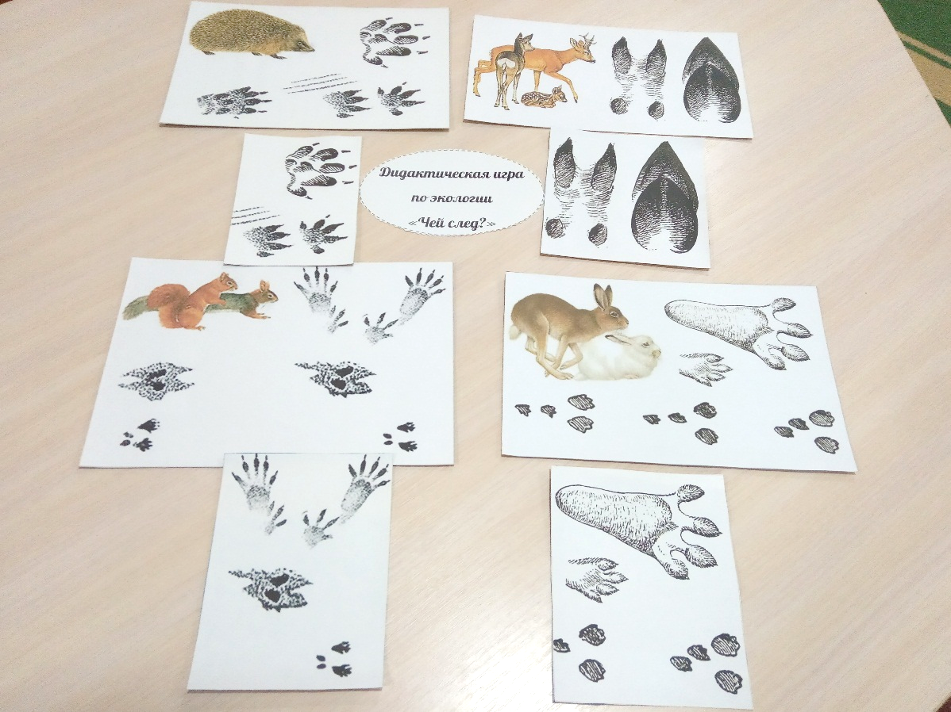
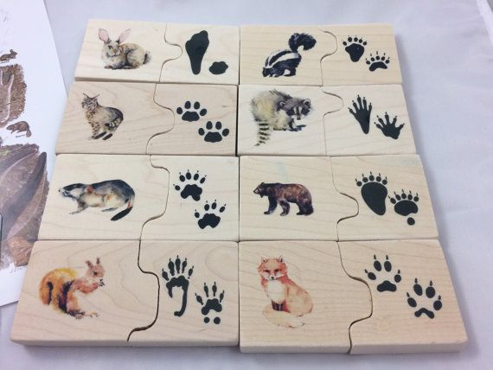

Дидактические игры

Slide 16
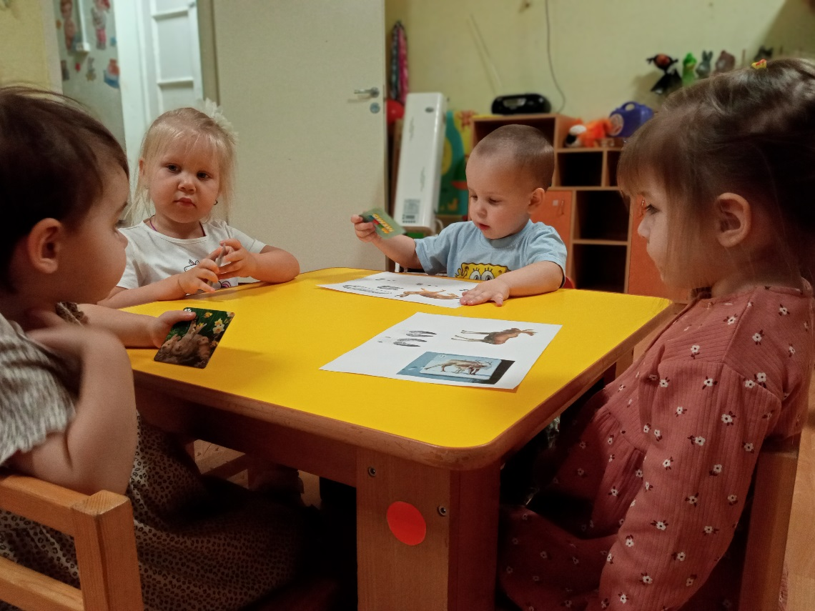
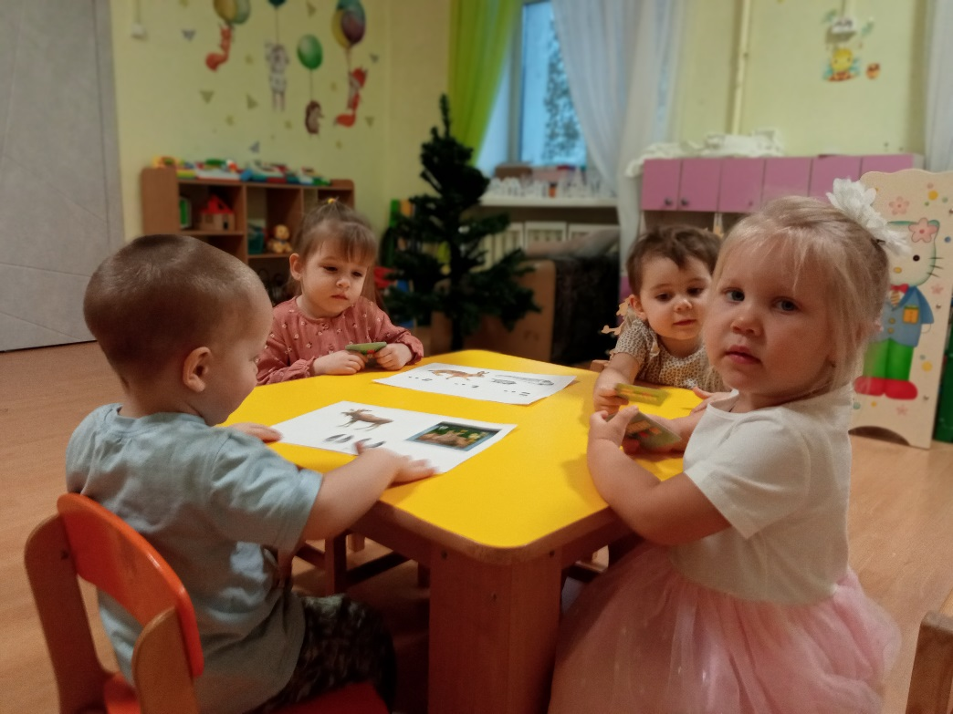
Дидактические игры

Slide 17
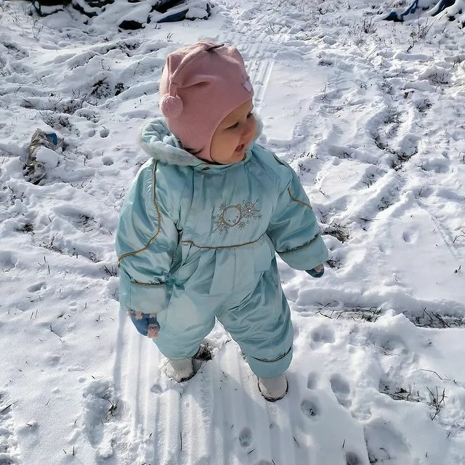
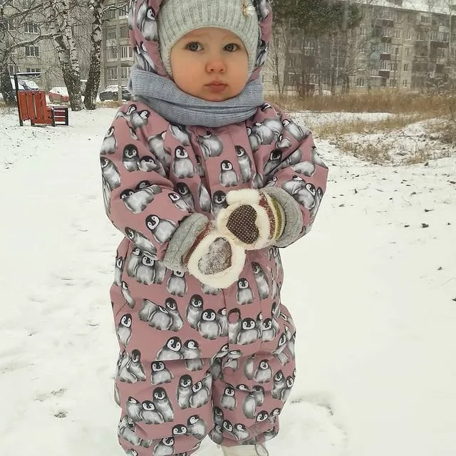
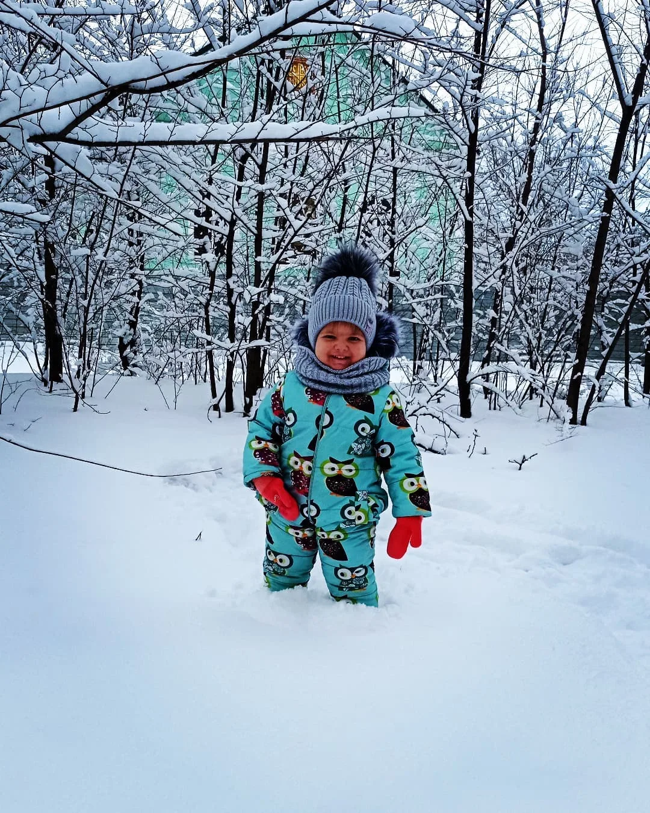
Взаимодействие с родителями
(прогулки выходного дня в поисках следов)

Slide 18
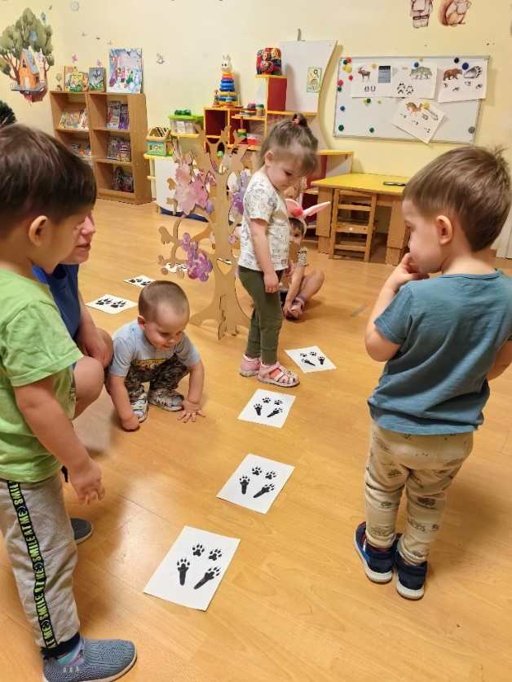
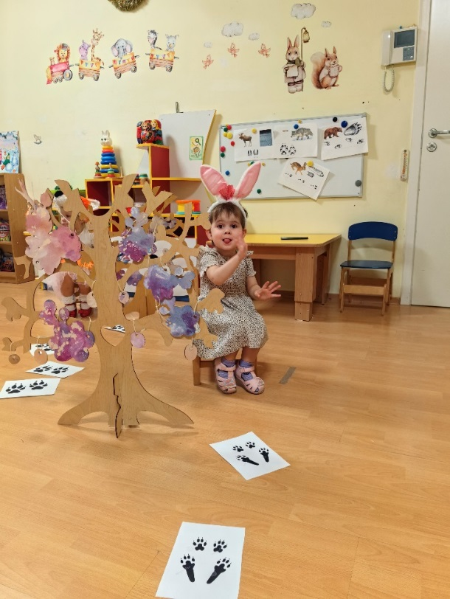
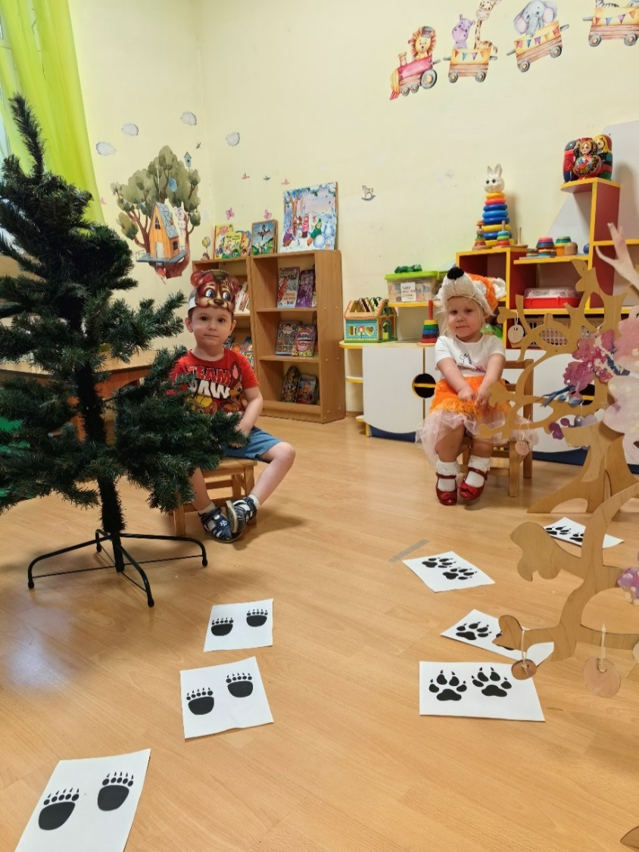
Подвижные игры

Slide 19
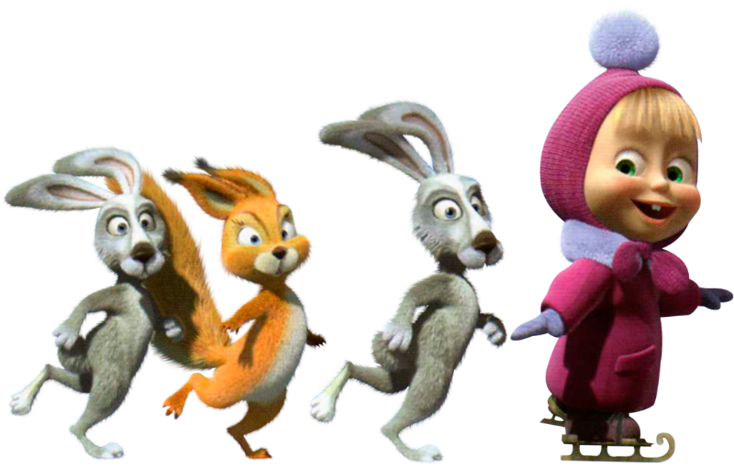
Этапы проекта
Третий этап: заключительный

Slide 20
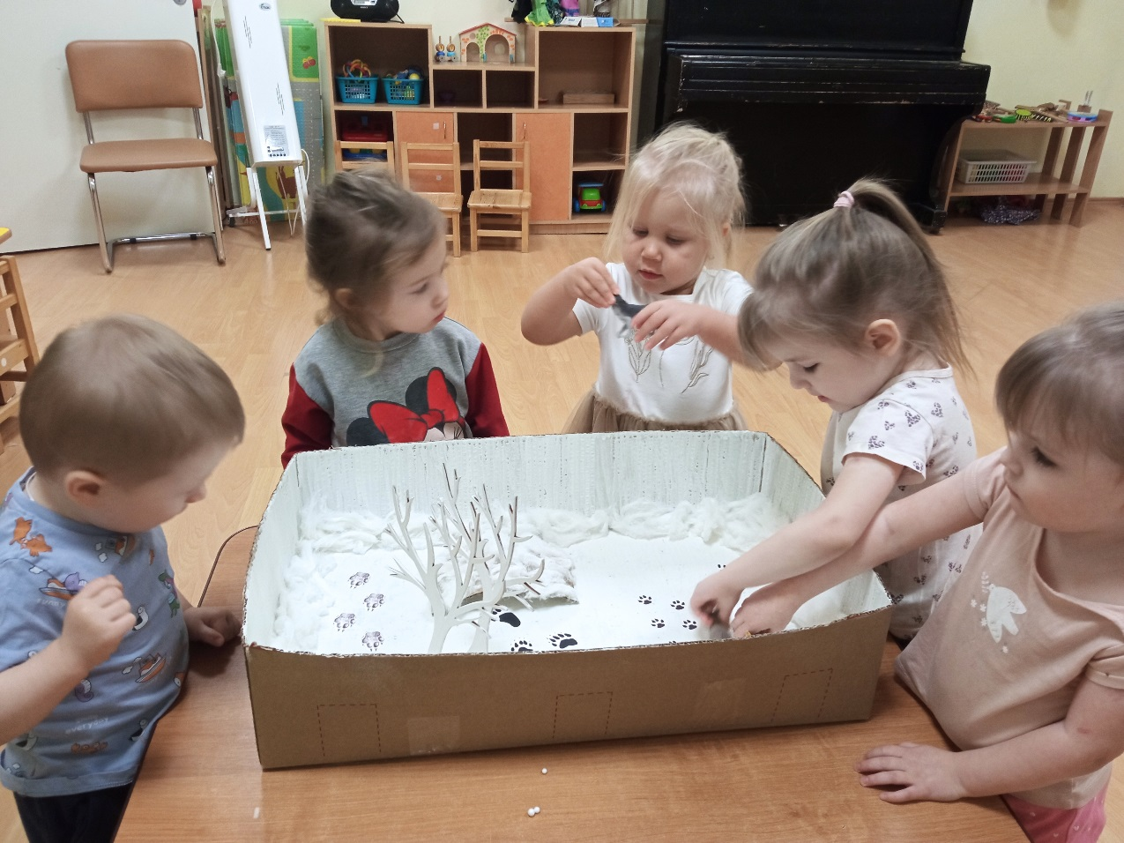
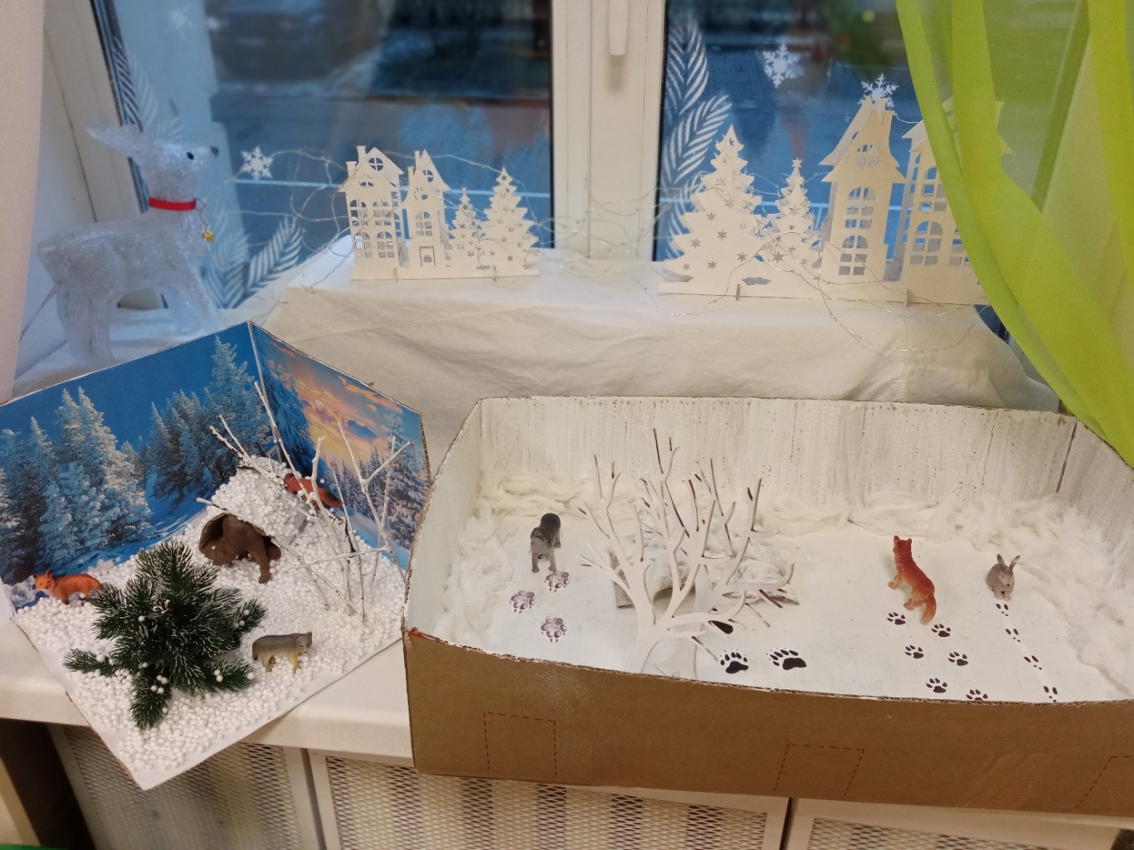
Макет «Жители леса»

Slide 21
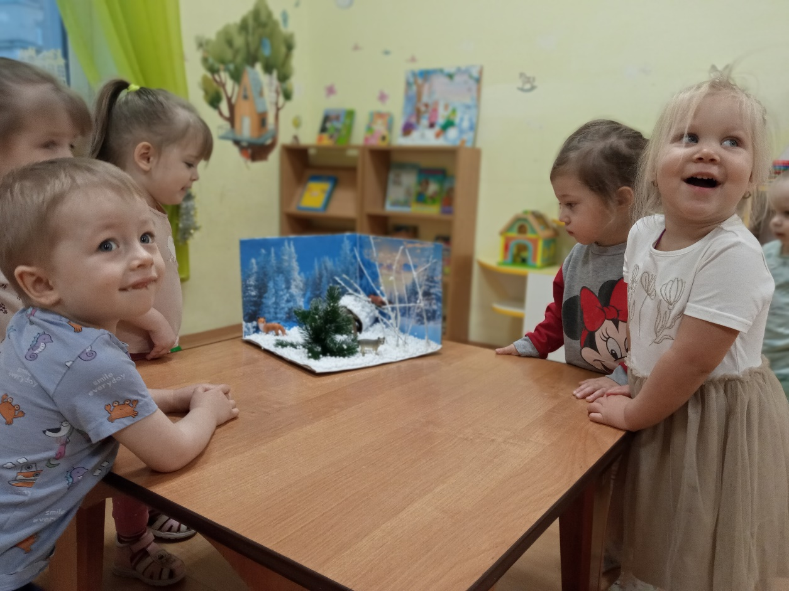
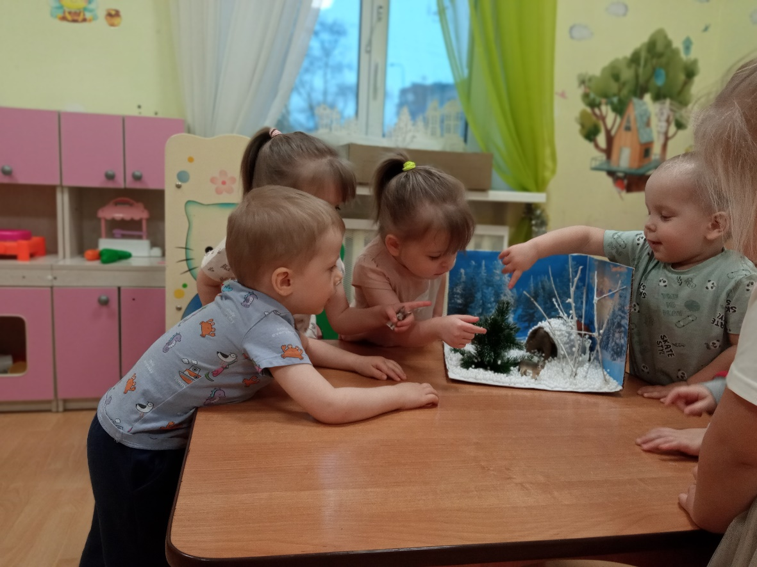
Макет «Жители леса»

Slide 22
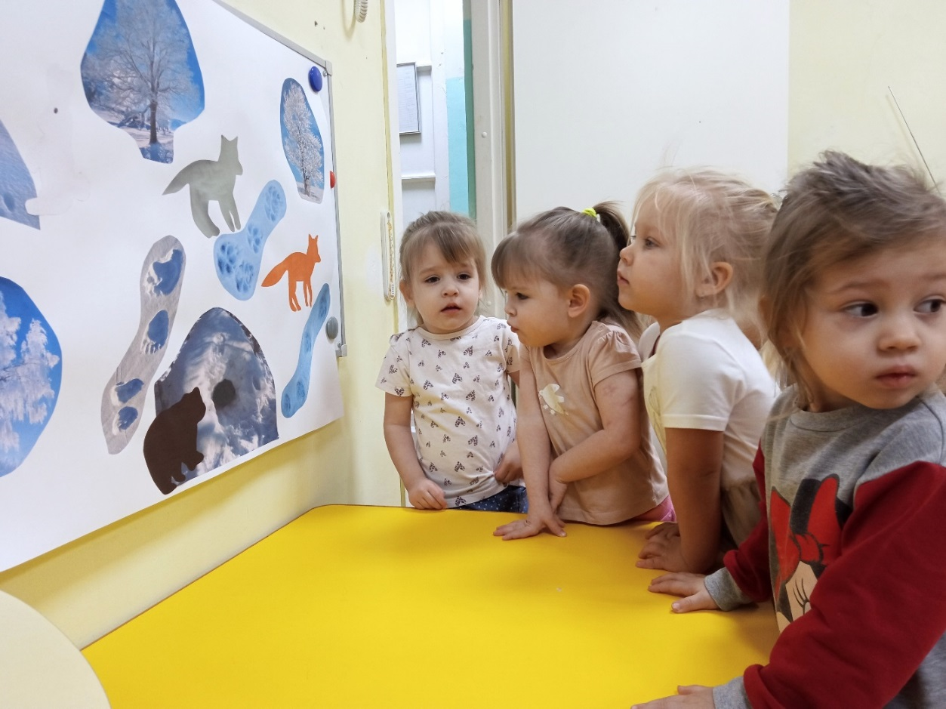
Плакат «Следы животных»

Slide 23
Результаты работы

Slide 24
Результаты работы
После проведения всех мероприятий дети стали больше знать о животных нашего края, научились определять и различать следы животных.
Во время реализации проекта дети познакомились с понятием «след». У детей повысился интерес к исследованию природы демонстрируя активное стремление к наблюдению за следами животных. Проект способствовал формированию у детей представления о разнообразных объектах живой и неживой природы ближайшего окружения. Дети научились выделять особенности внешнего вида следов животных и определять кому она принадлежат.
Таким образом, проведённые мероприятия успешно выполнили поставленные задачи и внесли значительный вклад в развитие детей согласно требованиям ФГОС ДО и ФОП ДО.

